Slide 1
LUG@JLU、镜像站和技术社群
东道主的碎碎念
TechCiel 吉林大学 Linux 用户协会
ChiChi 吉林大学青云软件社

Slide 2
Ciel (disambiguation)
和社区工具链 AOSC-Dev/ciel-rs 没有关系
前末流 OI 选手，卡上了自招末班车
高考改革大砍刀，砍完竞赛砍自招
从高中开始摸了 Hackergame ，羡慕 USTC
LUG@JLU 联合创始人 ，吉林大学镜像站运维

Slide 3
LUG@JLU 的起源*
真正的创始人：软件 18 级 谷越 KAAAsS
2020 年 6 月 23 日，拉了个群
忘了是哪个同学给我拉进去的

Slide 4
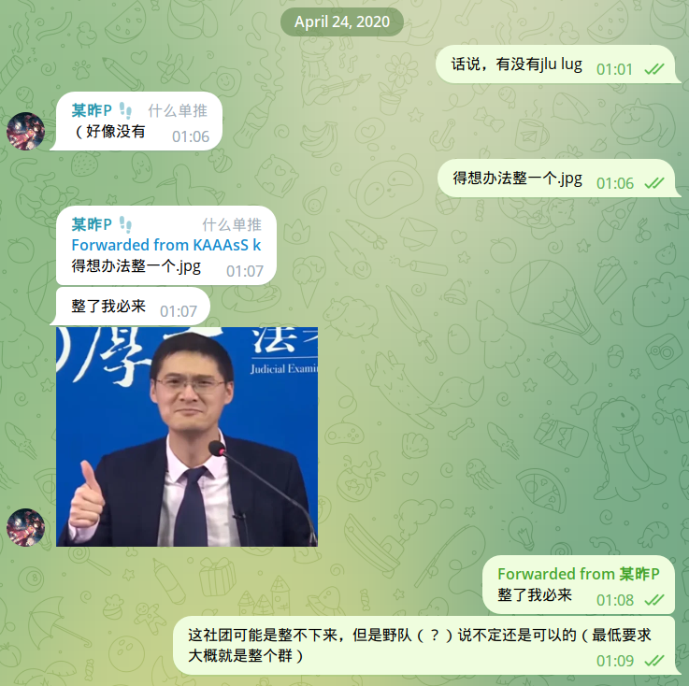
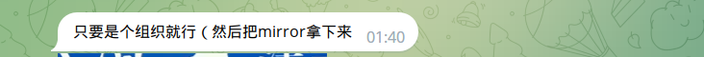

Slide 5
吉林大学大学生 Linux 用户协会
2021 年 5 月，开始着手准备正式注册
章程、发展规划、社团特色、指导教师、20 初始成员
经历繁杂的手续和等待，12 月初获批
协会是由 GNU/Linux 用户与爱好者自愿结成的，非营利的学术性学生社团，旨在联络沟通同道中人，推广 GNU/Linux 的使用，宣传自由软件的价值，培养开放社区氛围，与他人共同进步。

Slide 6
从校医院到网络中心
时间来到寒假后的 2022 年 3 月
4 日，向网络中心报告一起严重信息泄露
偶然结识老一辈镜像维护者——李振建老师
13 日，校园进入全域静态管理时代
26 日，Debian 11 物理机，启动！
28 日，发布了需求调研问卷

Slide 7
吉林大学开源镜像站的新生
使用 ZFS 在新硬盘上建立了存储阵列
使用 Python 重新设计了灵车同步工具
使用史前+现代混合技术栈设计了前端
2023 年 1 月切换上线，4 月开放公开访问
提供校内外双栈服务，列入数个项目官方源
终于不用全都从 TUNAaaS 拖了

Slide 8
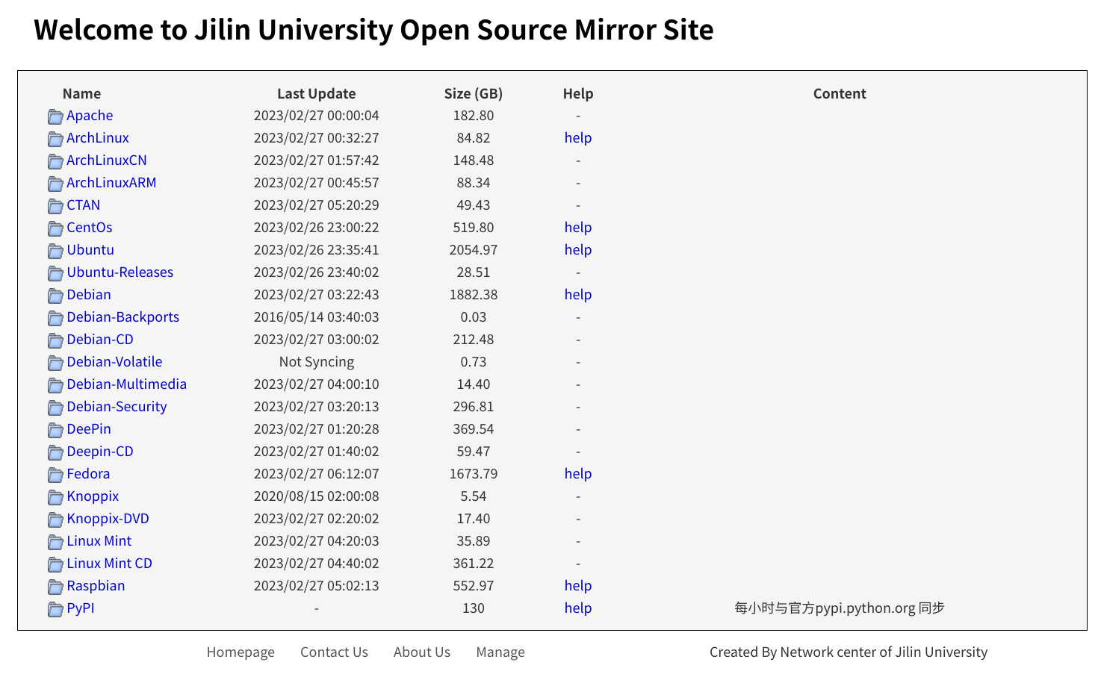
已拔线

Slide 9
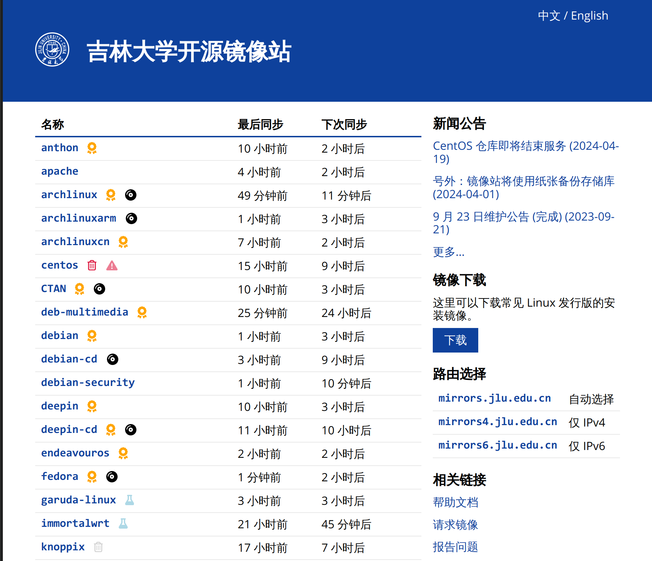

Slide 10
LUG@JLU 的起源（真）
需求调研问卷发出后……
一位默认头像，7 位 QQ 的老师突然联系我
早在牡丹园 BBS 的时代，曾有 Linux 版
2007 年曾存在上一代 Linux 用户协会
甚至还收到了遗留的 120 元经费

Slide 11
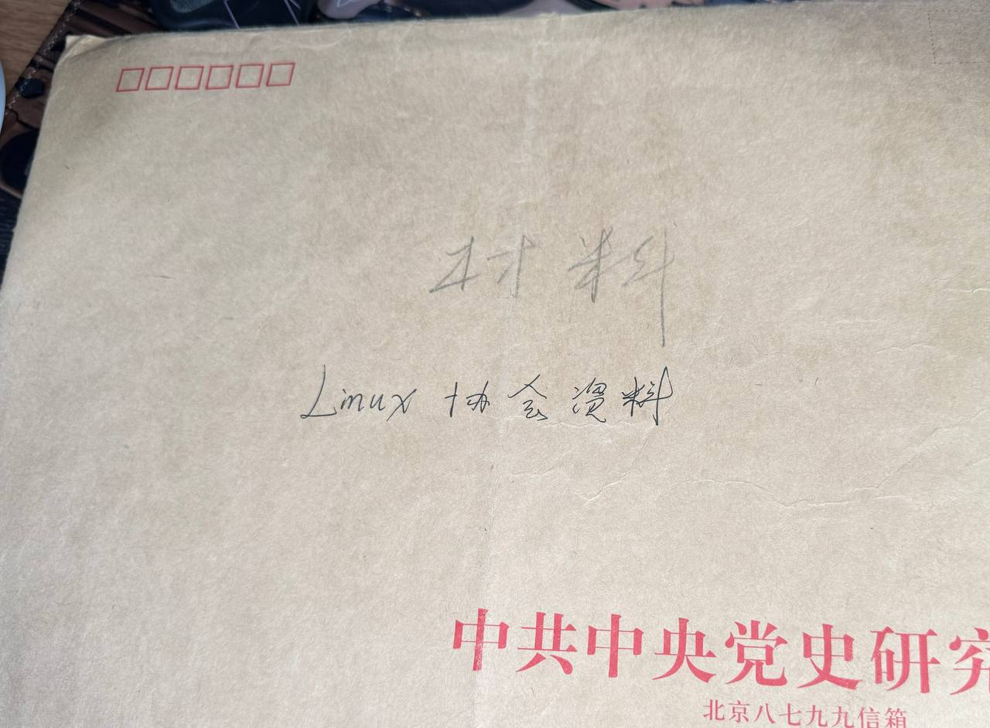

Slide 12
有朋自隔壁来
因循谷越先前的合作，“软件素质拓展协会”找到了我
这个官方气息满满的名字背后的故事
让我们有请另一位讲者……

Slide 13
从“祖上阔过”到抱团取暖
LUG 的深度合作伙伴——青云软件社
ChiChi 吉林大学青云软件社

Slide 14
青云软件社 简介
是一个吉林大学注册社团
分属于学术科技类
前身是 IBM Club 成立于2013年
曾用名“软件素质拓展协会”
招牌活动：青云杯程序设计竞赛

Slide 15
“祖上阔过” —— 2012-2018
此时社团名称：IBM Club
IBM 不定期派员开展技术分享活动
吸引了一批高专业度、高技术力的社员
围绕程序设计举办了许多活动
还承接了很多学院官方的事务

Slide 16
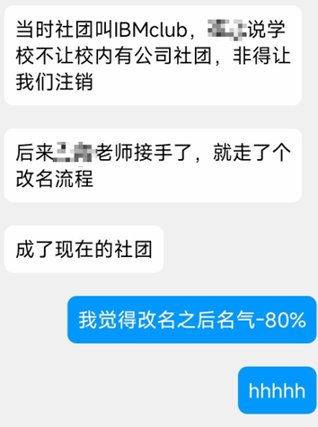
自立 —— 2018
此时社团名称：IBM Club -> 软件素质拓展协会
随着时间的推移，IBM 的参与度逐渐降低
同时，团委不断推进学生社团去商业化
于是，社团改名“软件素质拓展协会”
此后完全由软件学院团委支持和指导

Slide 17
消失的学期 —— 2020
此时社团名称：软件素质拓展协会
团委规定：在春季学期统一组织“百团纳新”活动
实际情况：2020年春季，学生没有返校
纳新被搁置，又迎来毕业季，造成人员短缺
紧接着社团匆匆换届——
留给我们新一届团队的是一个什么样的组织？
资源？
通通没有！怎么办？
名气？
人员？
人脉？

Slide 18
重新创业 —— 2021-2022
此时社团名称：软件素质拓展协会
新一届团队上任之后：
修订了章程，梳理了组织架构
开始纳新和外联，探索新的社团定位
纳新和外联的探索：
在活动中纳新？P2P 纳新？
社员能力有限？从 C 语言、数字逻辑办起

Slide 19
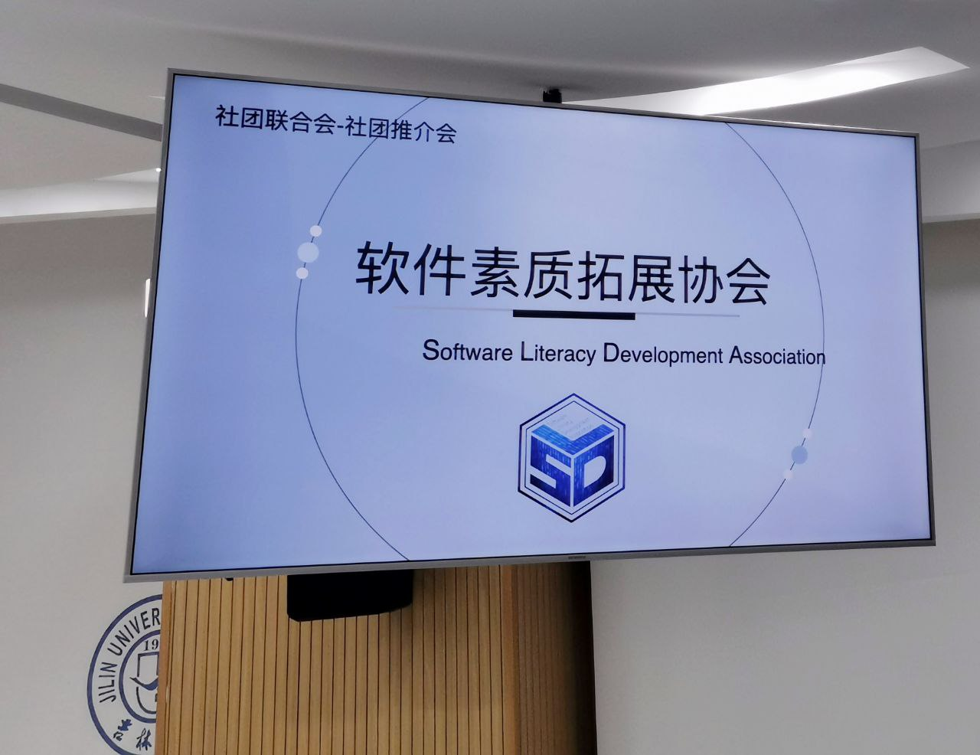
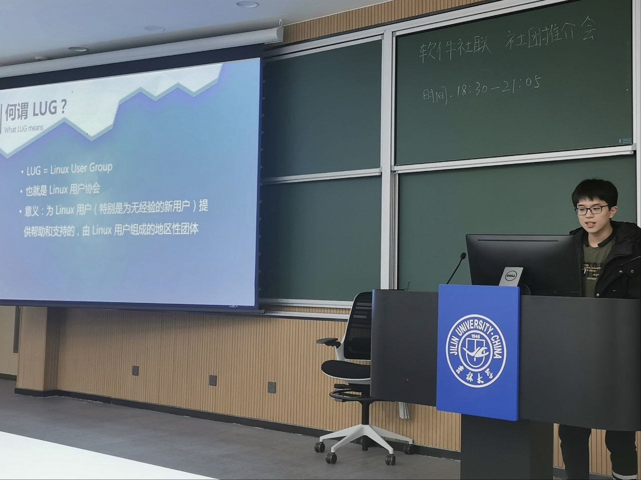
此时社团名称：软件素质拓展协会
联合院社联推出学院范围的纳新宣讲
与学院合作，在官方活动中插入推广
尝试与其它同类社团合办“青云杯”

Slide 20
消失的学期 Ⅱ —— 2022
此时社团名称：软件素质拓展协会
2022 年春季，学生返校了，但是……
校社联表示，“百团纳新”推迟至下半年
2022 年秋季，但仍然限制聚集
“百团纳新”继续推迟，最终取消
“老龄化”危机又回来了！

Slide 21
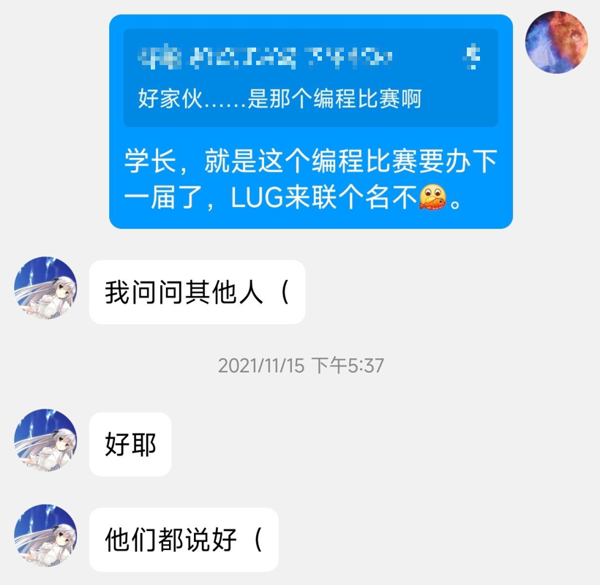
抱团取暖 —— 2022-至今
此时社团名称：软件素质拓展协会
梦开始的地方
2021 年
第三届“青云杯程序设计竞赛”
与 LUG 的初步合作

Slide 22
抱团取暖 —— 2022-至今
此时社团名称：软件素质拓展协会 -> 青云软件社
为解决社团人员问题，与 LUG 深入接触
理念高度一致，白手起家的草根经历相似
Ciel 提出“软件素质拓展协会”不利发展
遂决定以已经小有名气的“青云杯”为社团名
2023 年 6 月正式更名为“青云软件社”

Slide 23
抱团取暖 —— 2022-至今
此时社团名称：青云软件社
两社团开始逐步开展联合活动
合作举办第四届青云杯程序设计大赛，规模空前
合作进行 2023 年百团纳新，效果显著
合作举办 TechTalk ，共享编号宣传
……

Slide 24
回头看
学术科技类社团乃至所有社团面临的困境（部分有解）
不同于 CTRL 社团，门槛高，纳新困难
活动覆盖不够、普及度不够。
没有金主，资金短缺。
TechTalk经常断更，间歇性面临人员短缺的问题，找不到合适的话题和人员来讲。
传承性问题
没有教室

